Slide 1
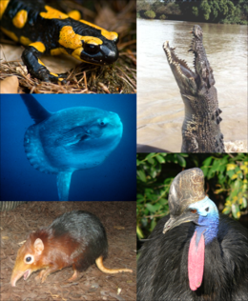
Obehová sústava stavovcov

Slide 2
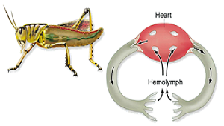

Typy obehovej sústavy
otvorená
uzavretá
krv, cievy, srdce

Slide 3
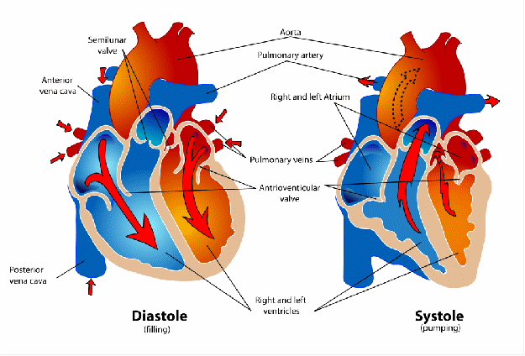
Funkcie

Slide 4
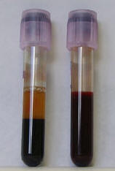
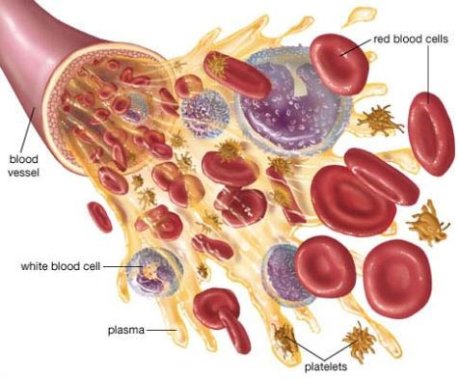
krv

Slide 5
Zloženie krvi:
Aké zložky (skupenstvo) ???
Tekutá zl.
Tuhá zl..
Krvná plazma
Zloženie:???
Krvné telieska
Zloženie:???

Slide 6
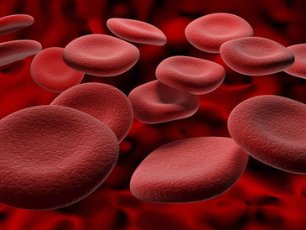
Červené krvinky
hematokrit

Slide 7
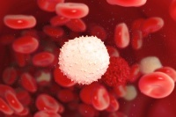
Biele krvinky

Slide 8
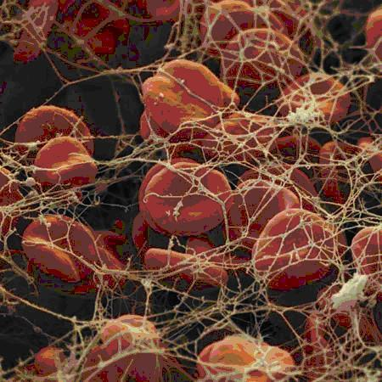
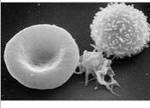
Krvné doštičky
b
t

Slide 9
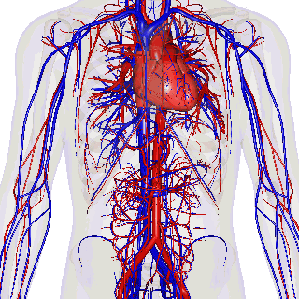
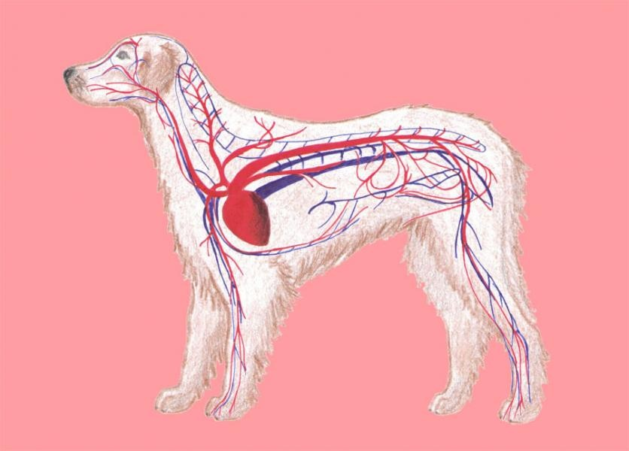
cievy

Slide 10

srdce
pumpa
predsieň
komora

Slide 11
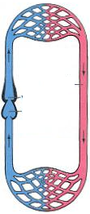
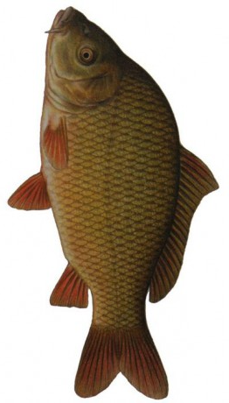
ryby
1 predsieň
1 komora

Slide 12
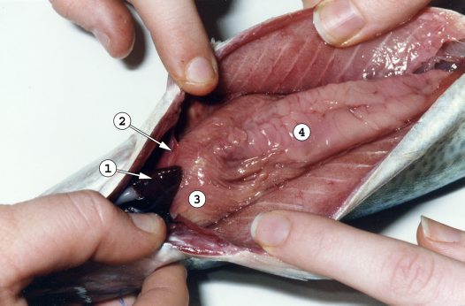
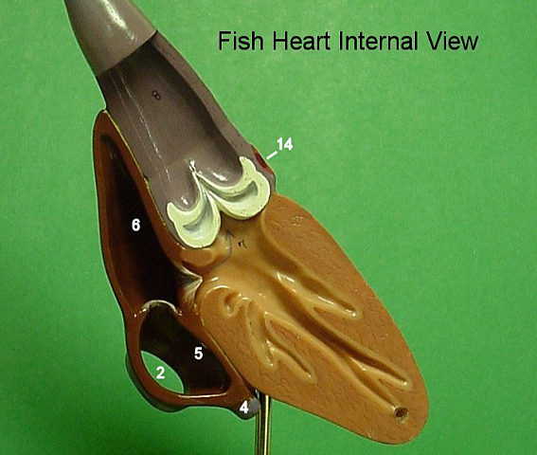

Slide 13
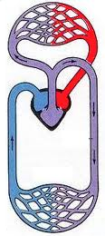
Obojživelníky a plazy
2 predsiene
1 komora

Slide 14
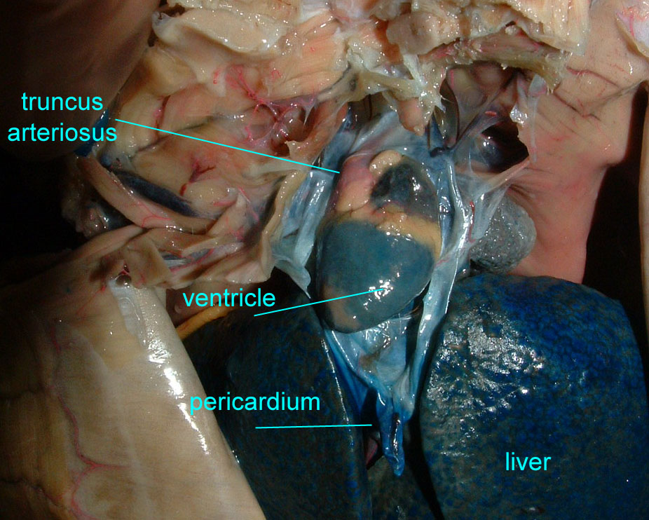
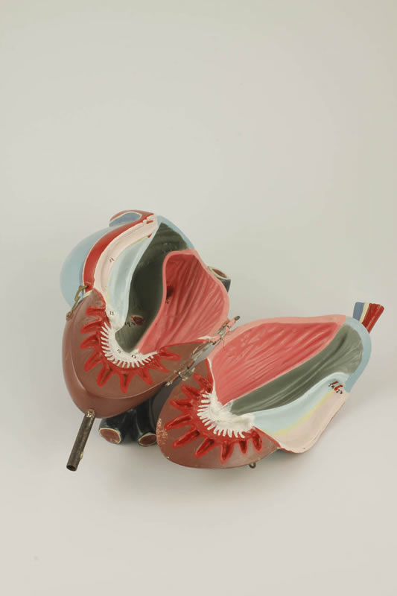

Slide 15
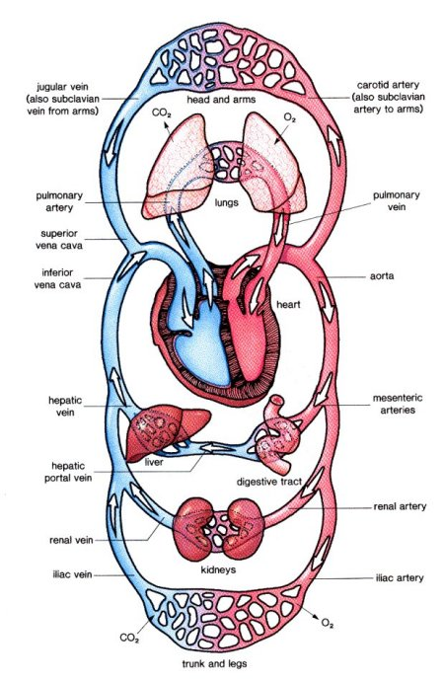
Vtáky a cicavce
2 predsiene
2 komory
Malý (pľúcny) krvný obeh
Veľký (telový) krvný obeh
ĽK → telo
PK → do pľúc

Slide 16
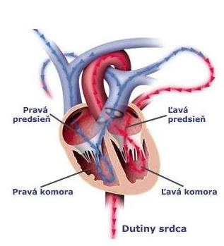
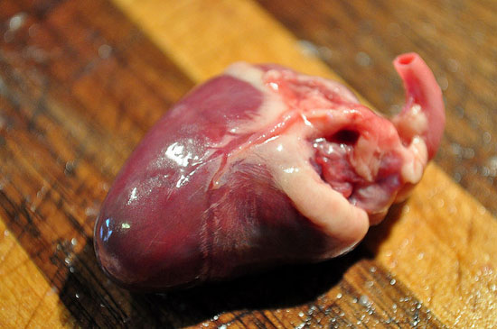

Slide 17

Ďakujem za pozornosť

Slide 18
hemoglobín
žily
Srdce rýb
krv

Slide 19
V každej vete oprav chybu a napíš správne slovo.
Cievy sa rozdeľujú na žily a žilky. ............................................... Žily odvádzajú krv do srdca............................................
Tepny sa delia na tepničky a jemné žilky. ....................................... Srdce obojživelníkov tvorí 1 komora a 1 predsieň.
..................................................... Vtáky majú 1 komoru s naznačenou priehradkou. ..................................................
Krvné bunky ničia choroboplodné zárodky. ......................................................

